Slide 1
Миниатюра, портрет на камне
Подготовила: Верховых Анна Викторовна

Slide 2
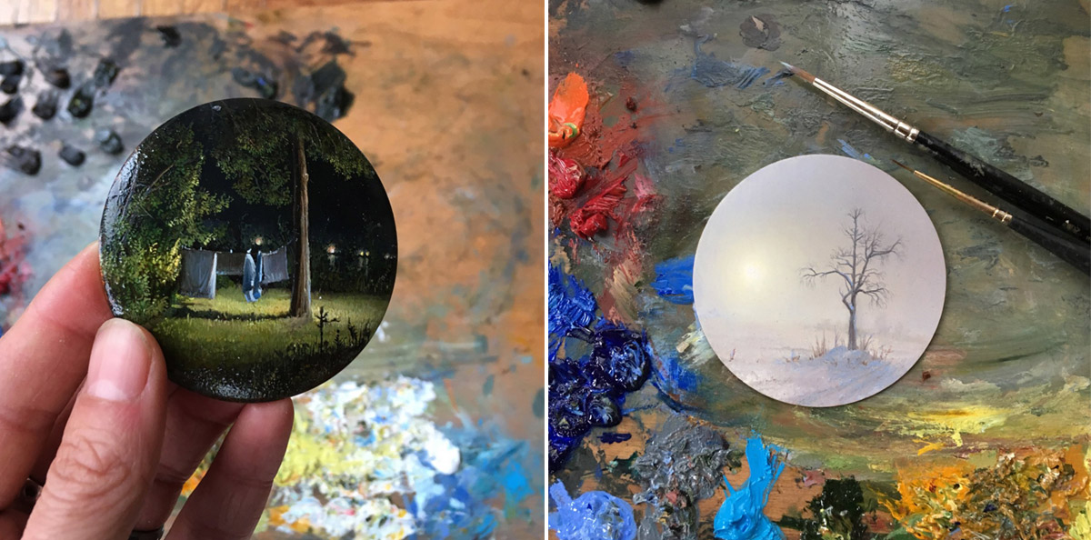
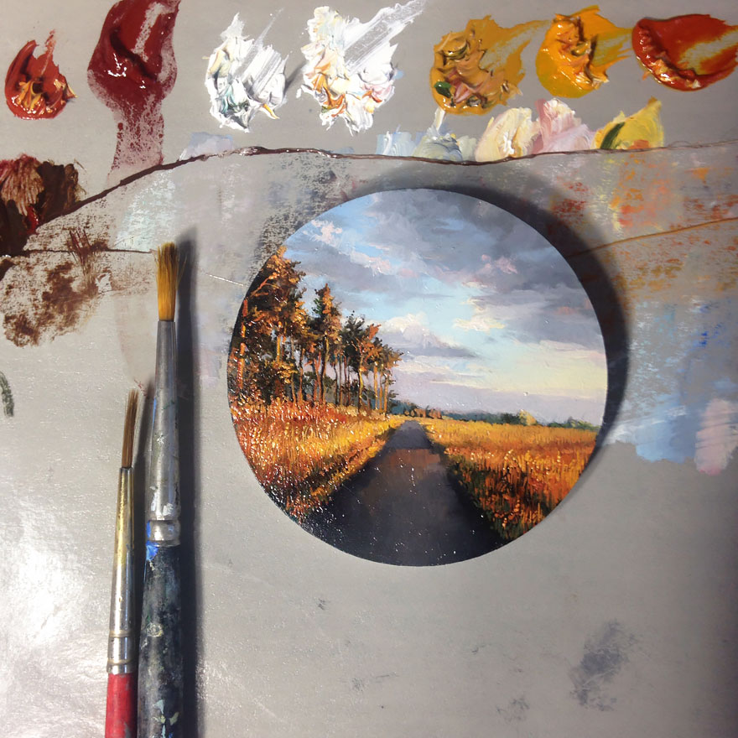
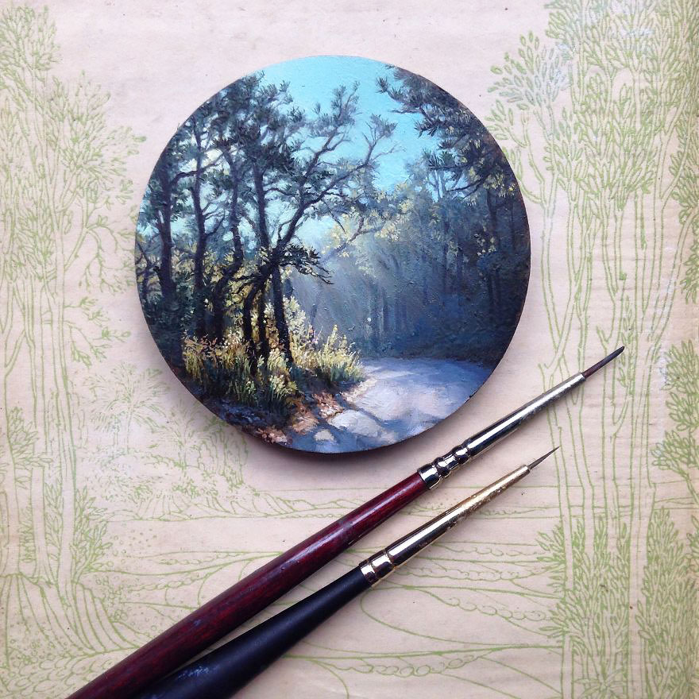
Миниатюра- маленькая картина до 5 см, нарисованная с ювелирной точностью.

Slide 3
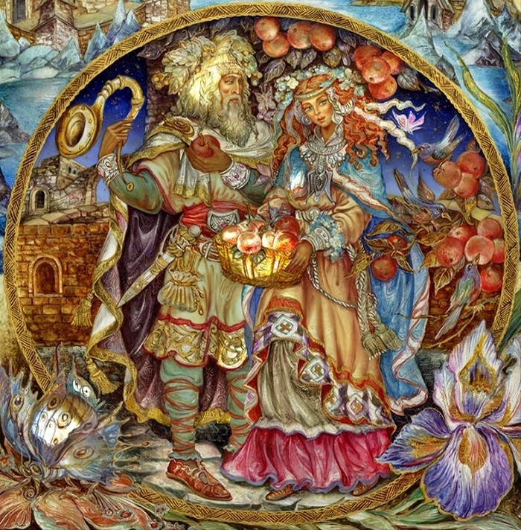
Создают миниатюры на бумаге, фарфоре, камне, дереве и других подходящих материалах. Часто рассмотреть все прорисованные детали можно только в лупу.

Slide 4
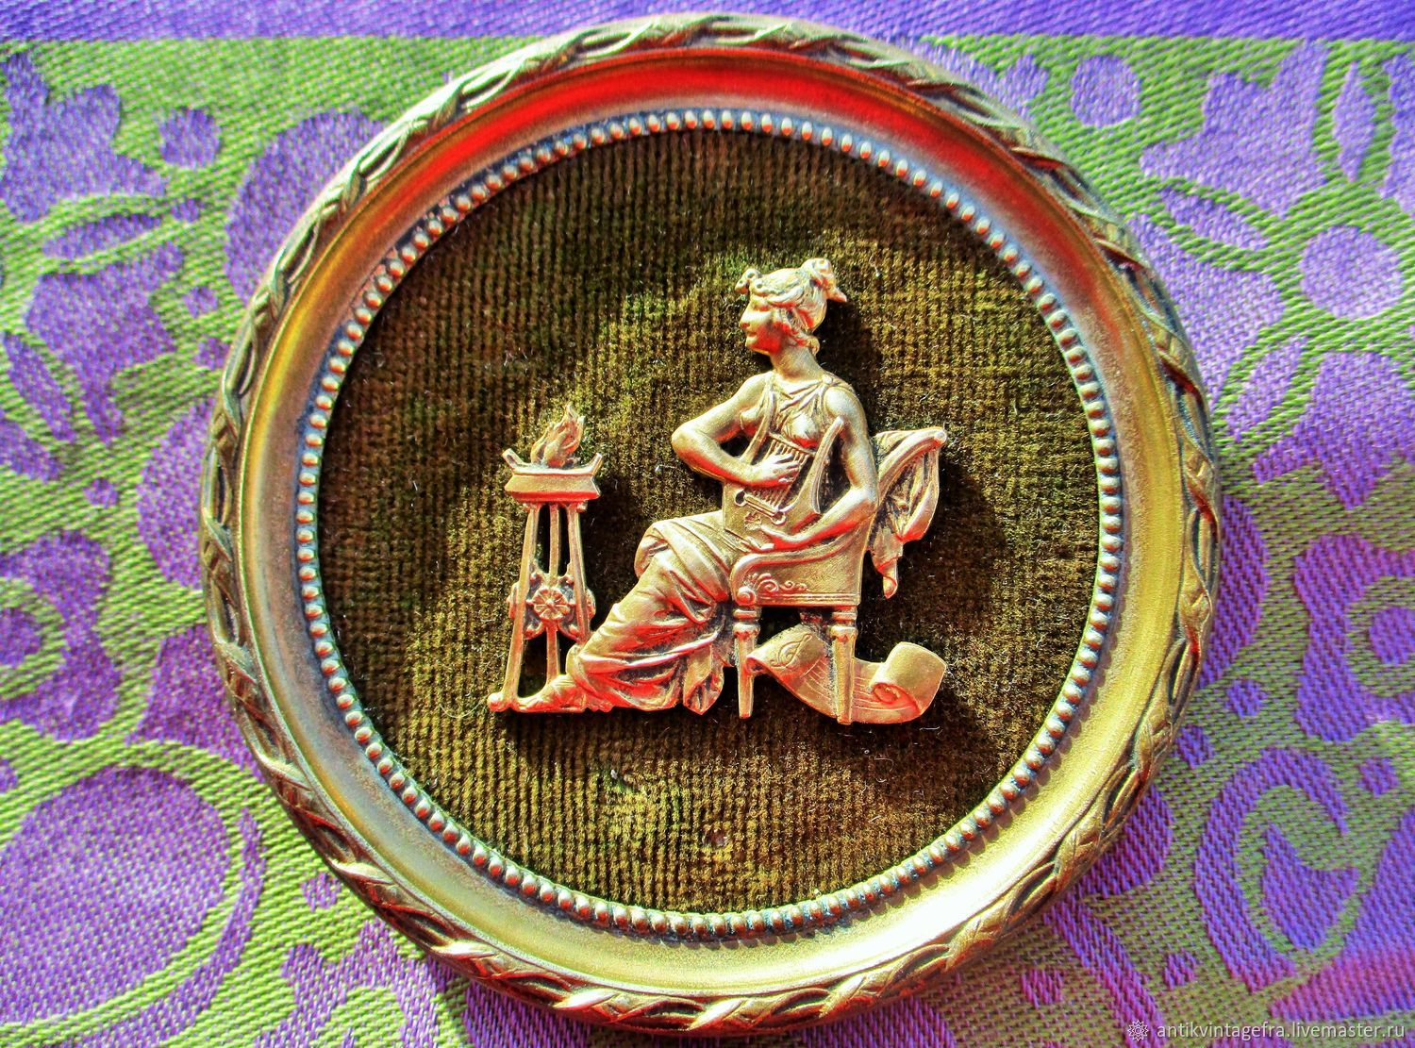
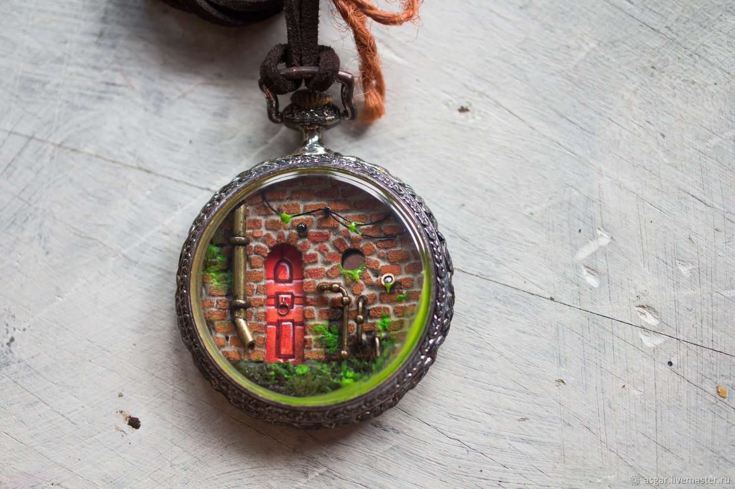
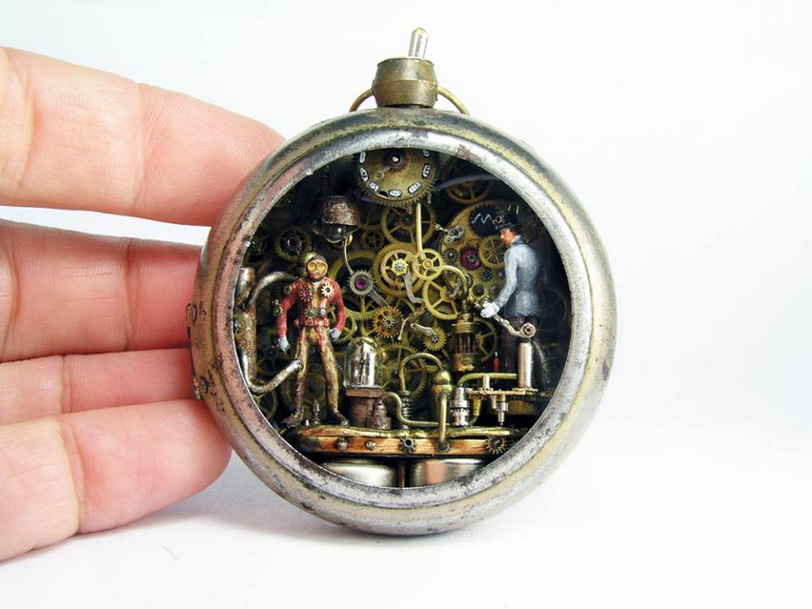
Мини-картины помещали в медальоны,

Slide 5
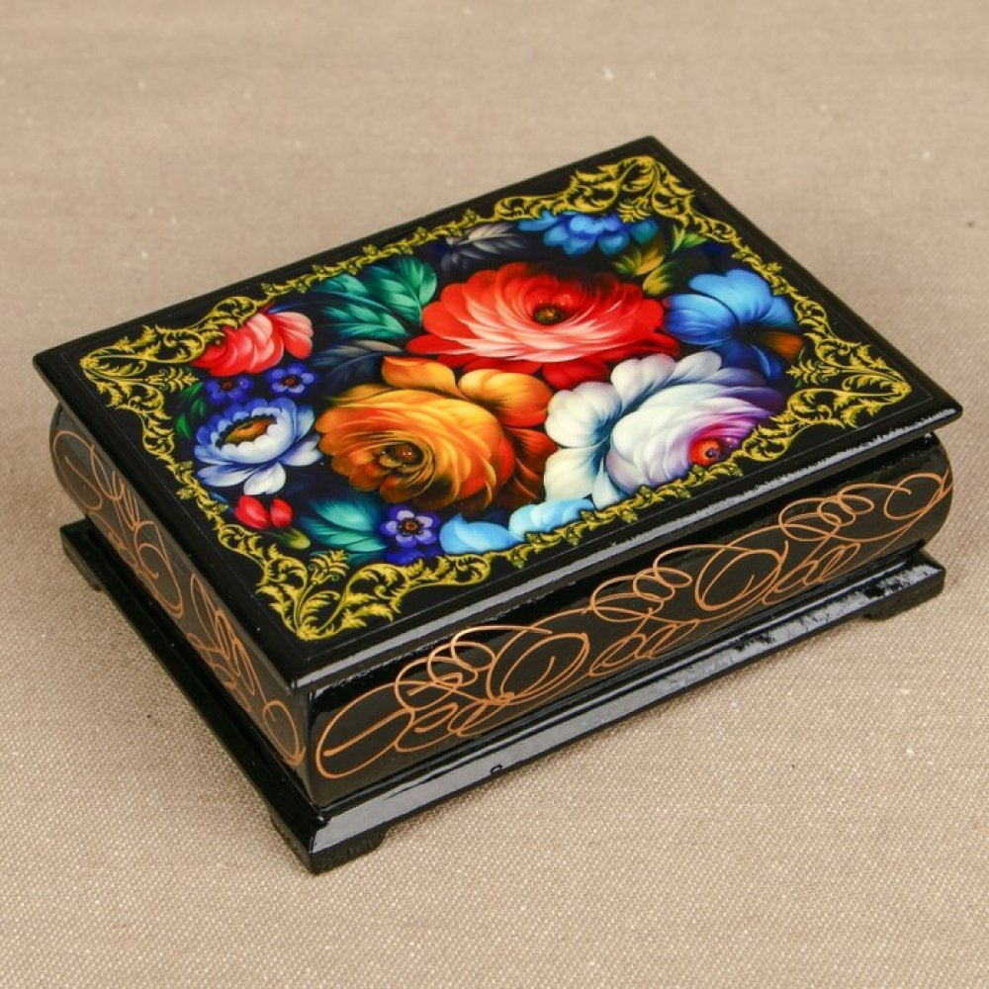
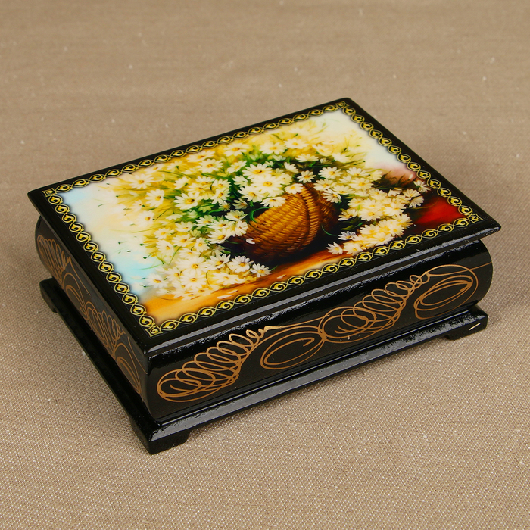
украшали ими шкатулки,

Slide 6
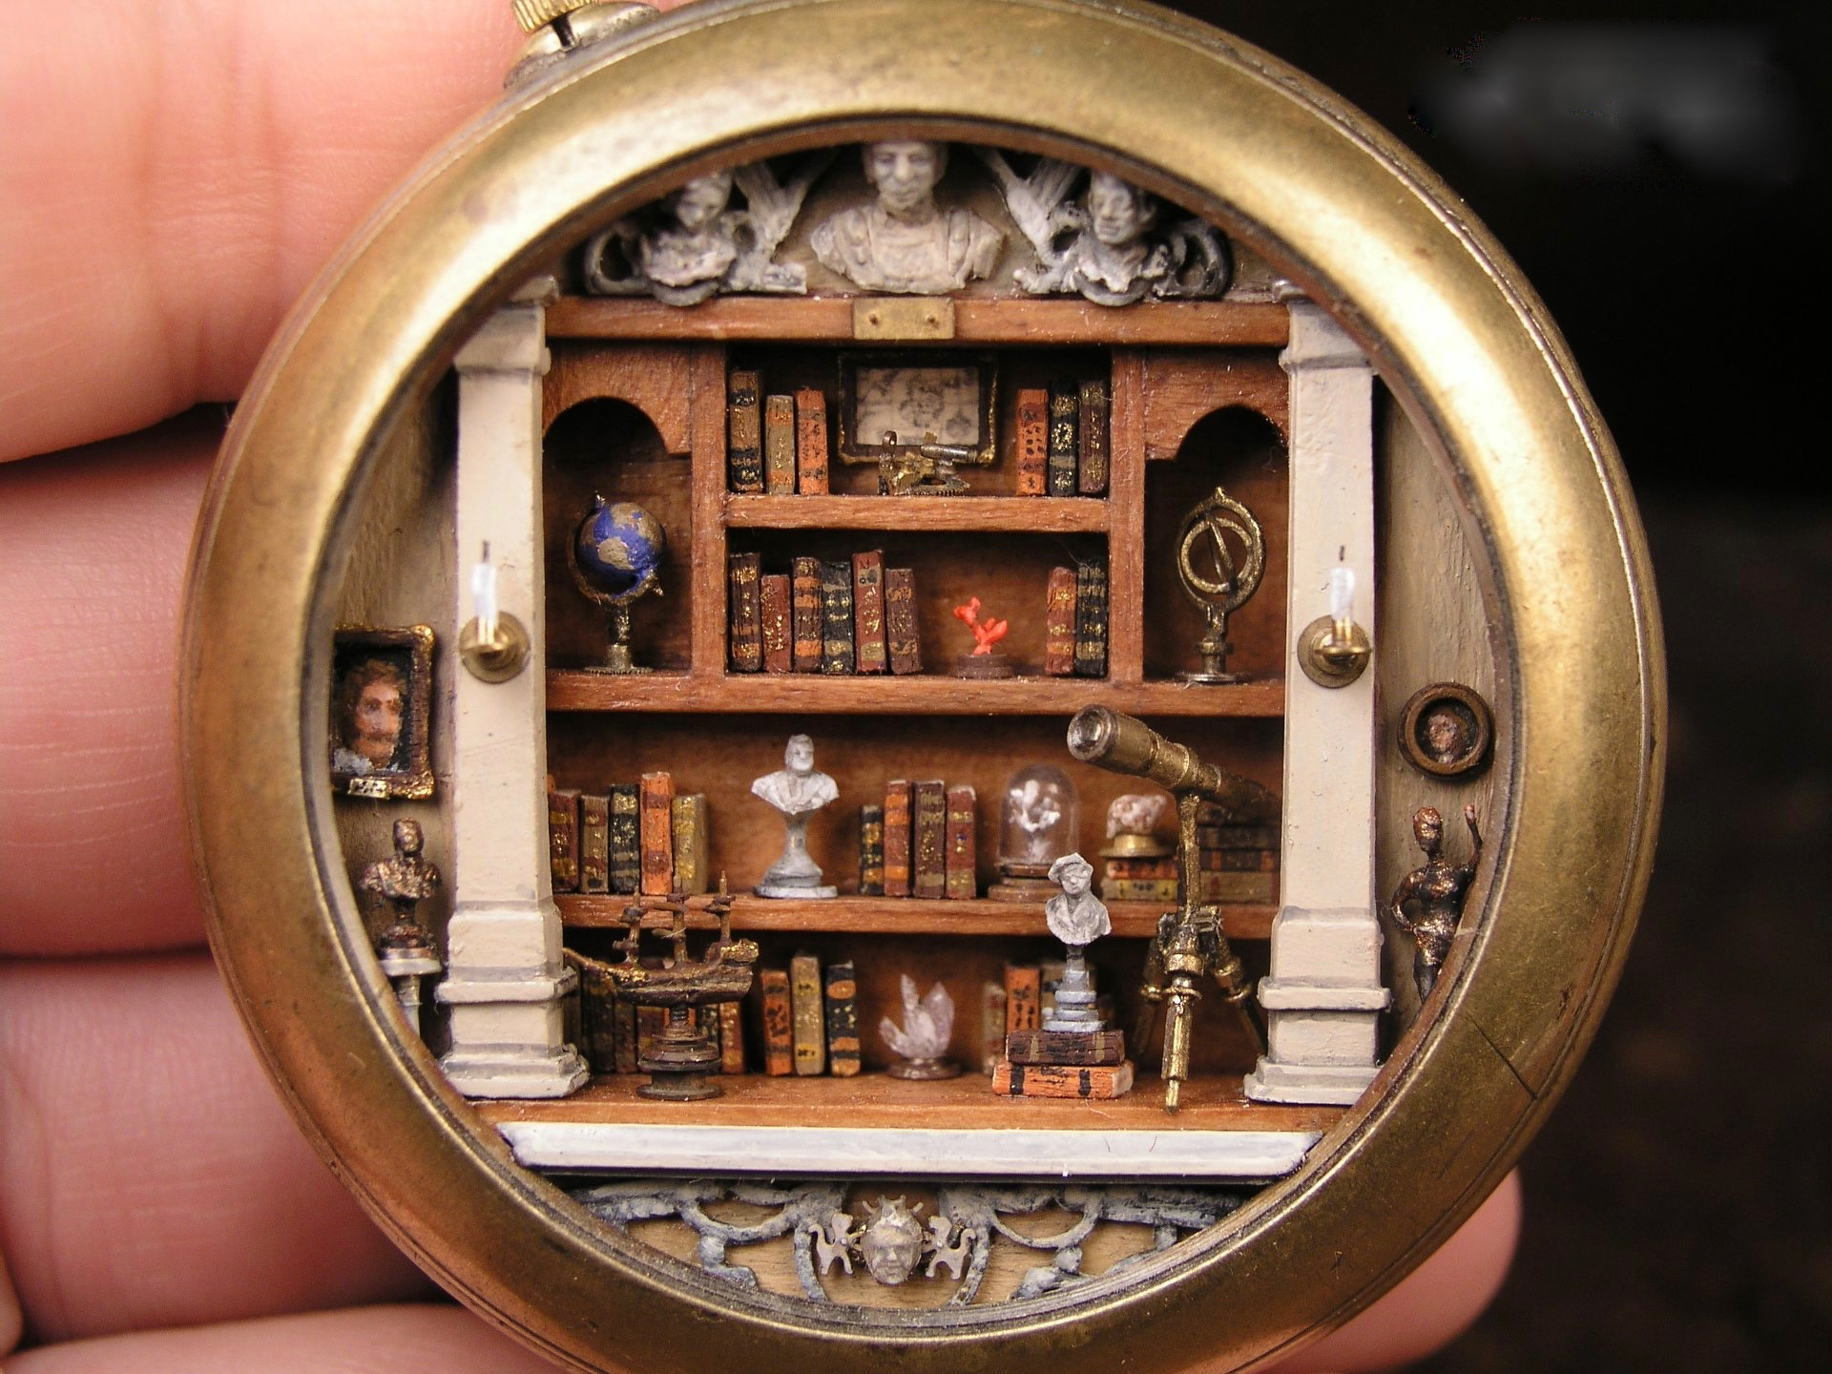
часы

Slide 7
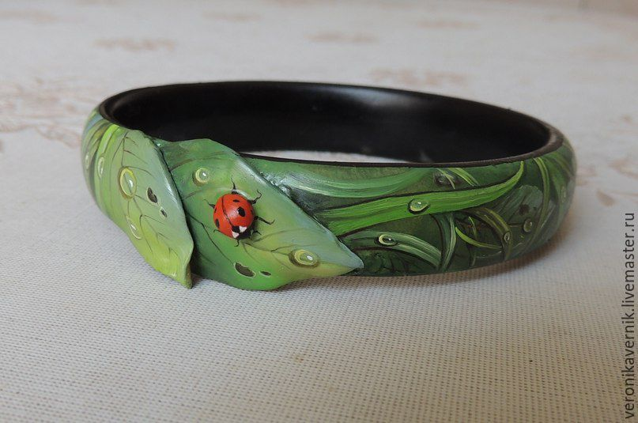
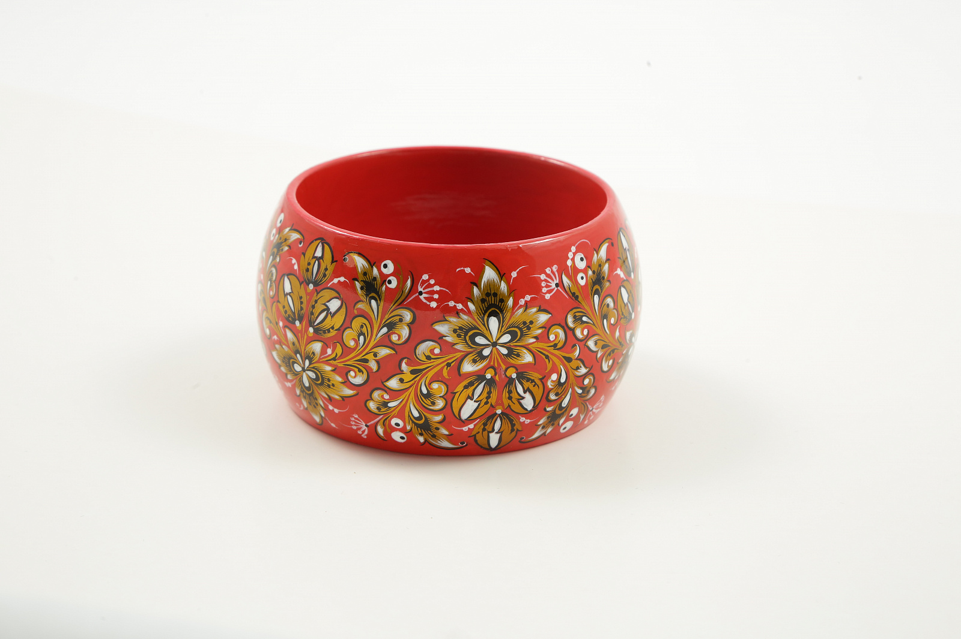
браслеты

Slide 8
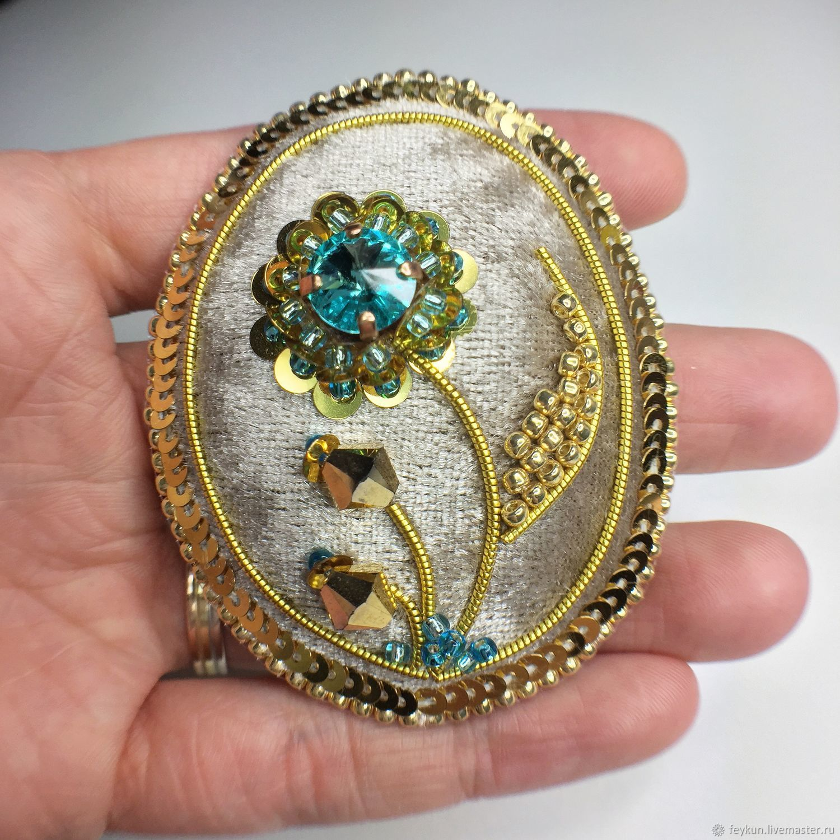
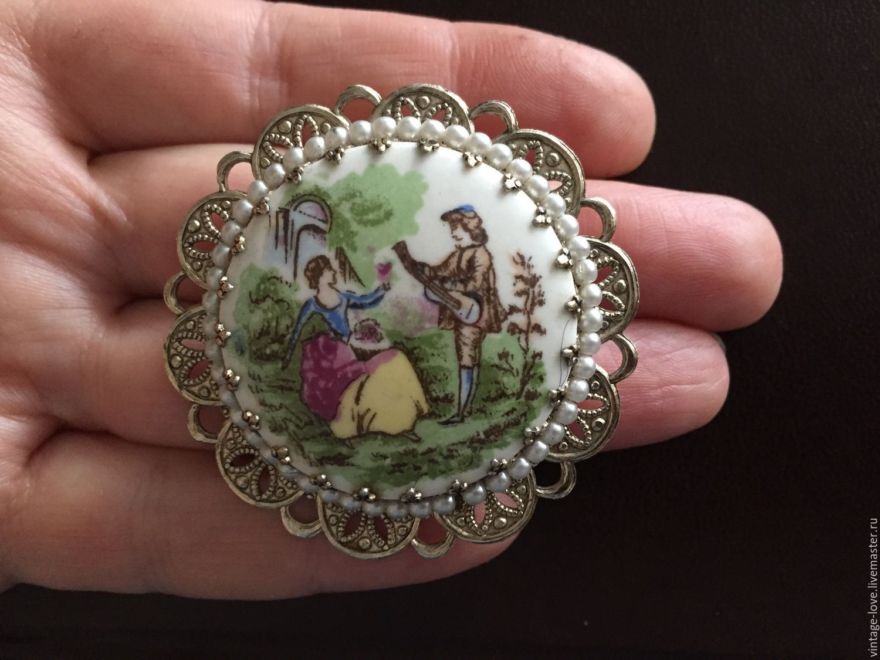
Роспись брошек

Slide 9
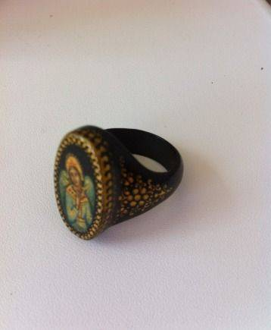
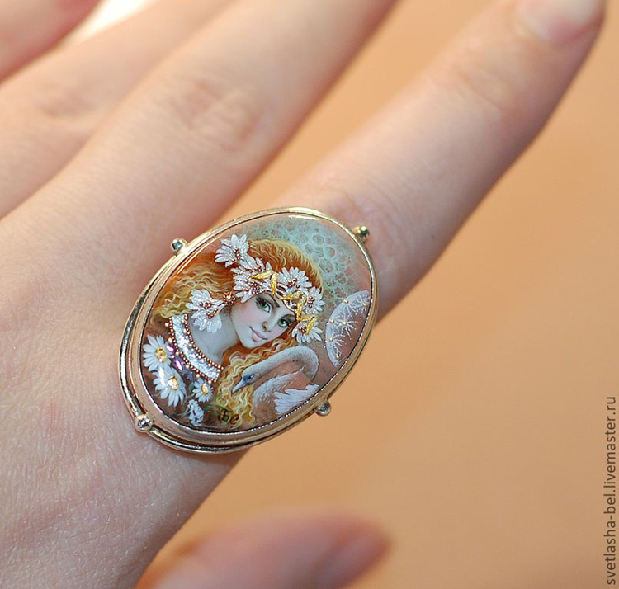
и даже перстни.

Slide 10
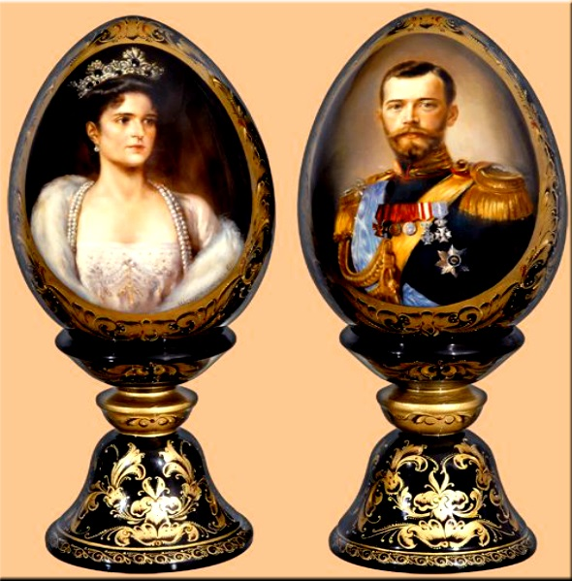
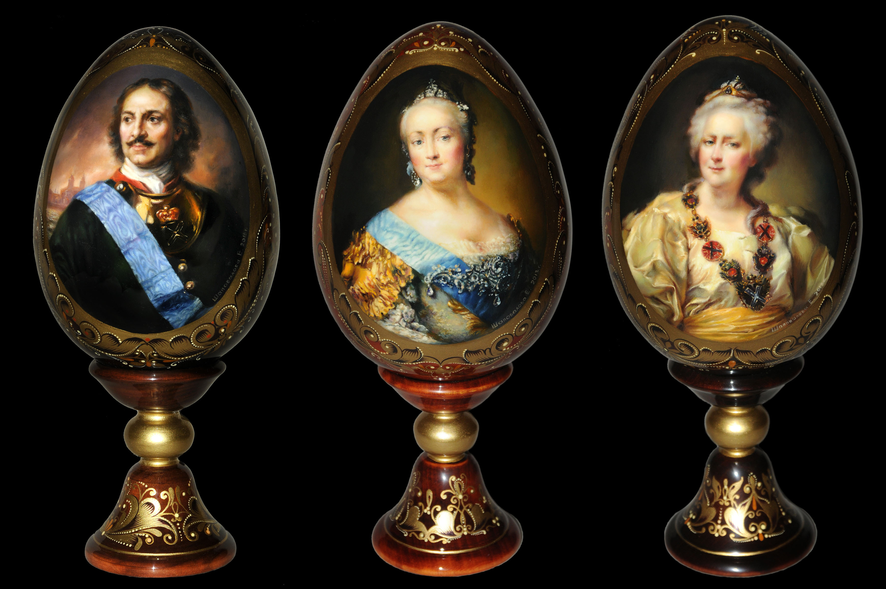
Портретная миниатюра появилась в России во времена Петра I и стала развиваться как отдельный вид изобразительного искусства.

Slide 11
Роспись на камне- это уникальная техника, так как она очень проста, понятна и доступна

Slide 12
Первичный рисунок лучше делать карандашом большой мягкости

Slide 13
Для работы в цвете лучше использовать акриловые краски, они создают глянцевую поверхность и не требуют покрытия лаком. После высыхания не смываются водой

Slide 14
Созданные детьми портреты на камне выглядят удивительно и забавно

